Slide 1
计算机体系结构习题课
2021.5.26
祝含颀

Slide 2
作业一
作业二
作业三

Slide 3
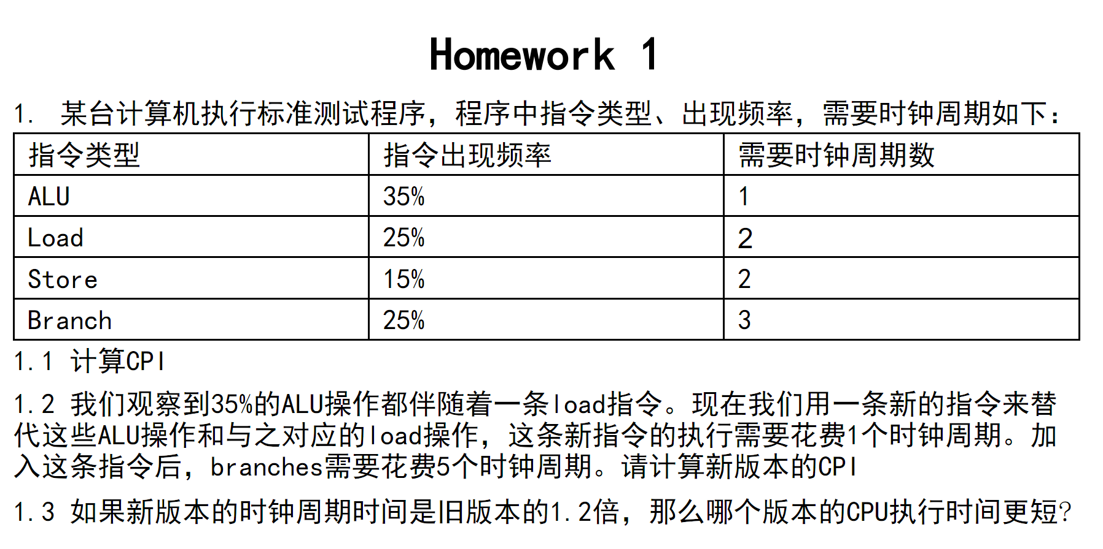
1.1 Cycle Per Instruction = 时钟周期总数 / 指令总数
1.2 用新指令替换原有的两条指令，指令总数也发生变化
1.3 CPU Execute Time = 指令总数×CPI×时钟周期时间

Slide 4
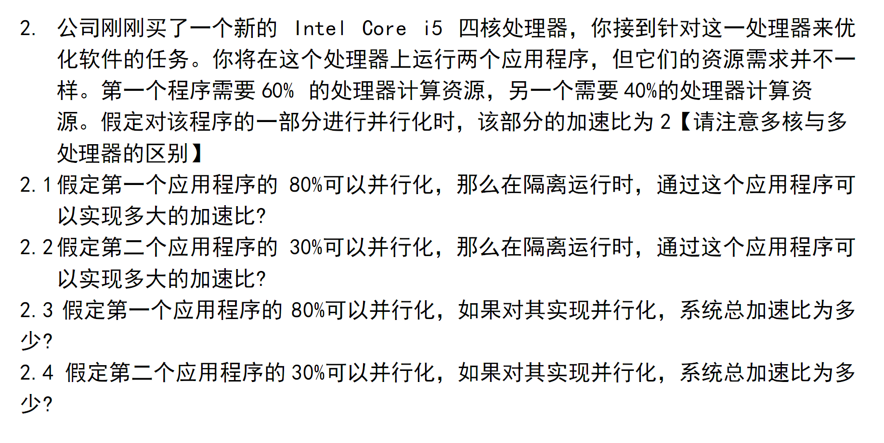
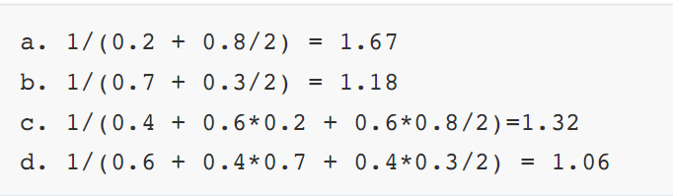

2. S = ${\text{T}}_{\text{s}\text{erial}}$ / ${\text{T}}_{\text{parrellel}}$

Slide 5
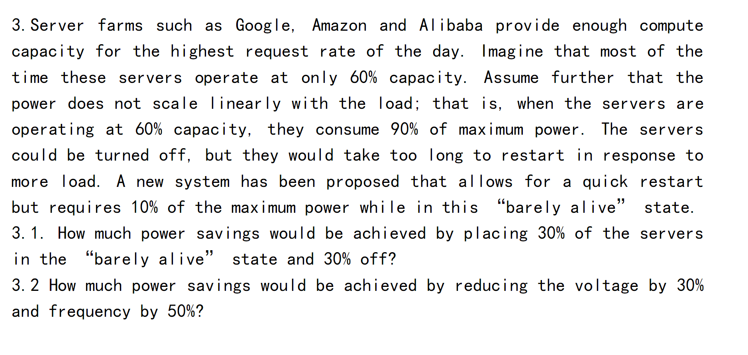

3.1
3.2
电容性负载*电压的平方*频率
未算比例，相减也判正确

Slide 6
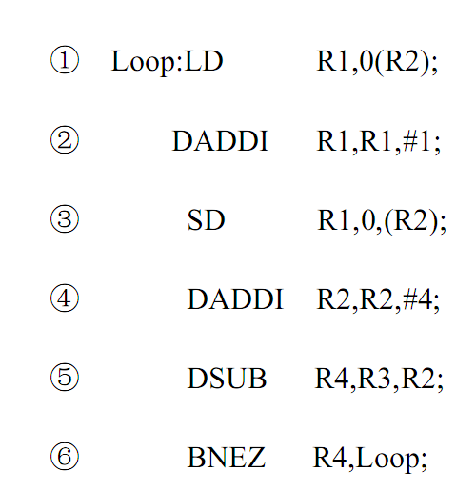
1.1 找出所有数据相关

Slide 7
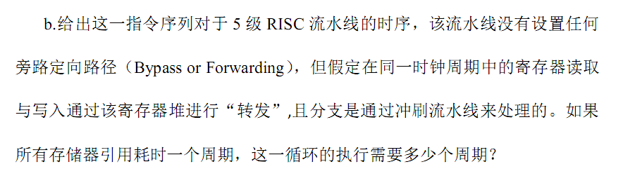
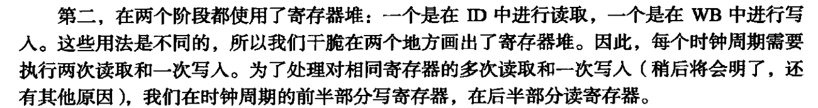
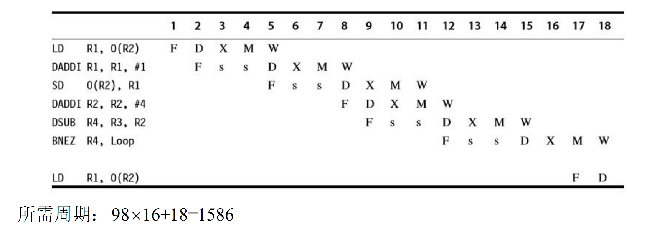
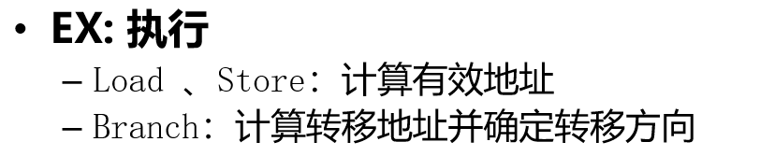
跳转指令在ID段就需要知道R4的值，EX段判断分支是否成功

Slide 8
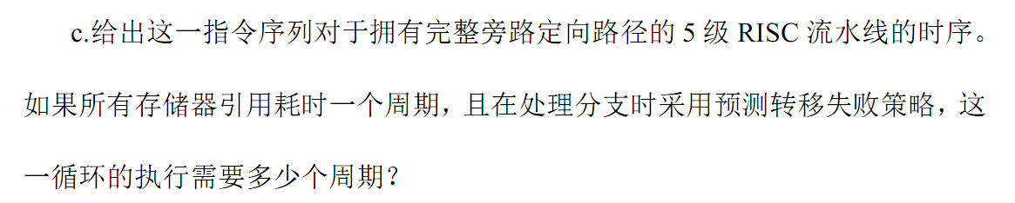
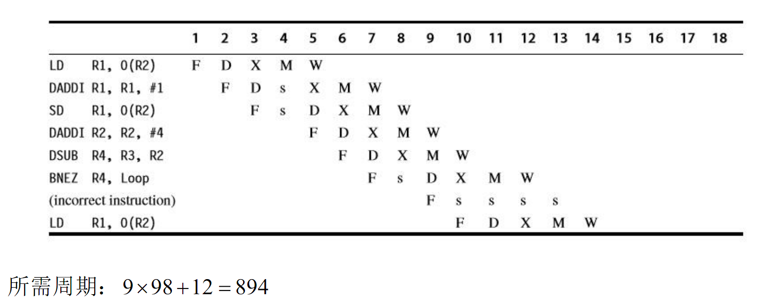
跳转指令在ID段就需要知道R4的值，EX段判断分支是否成功
需要访存
Flush

Slide 9
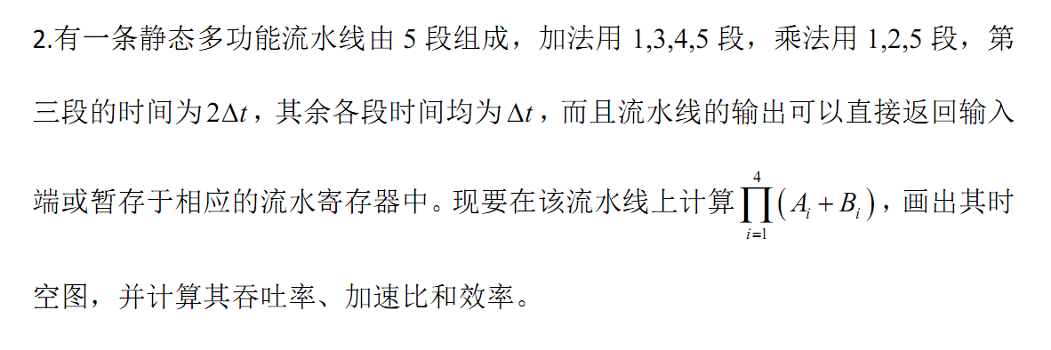
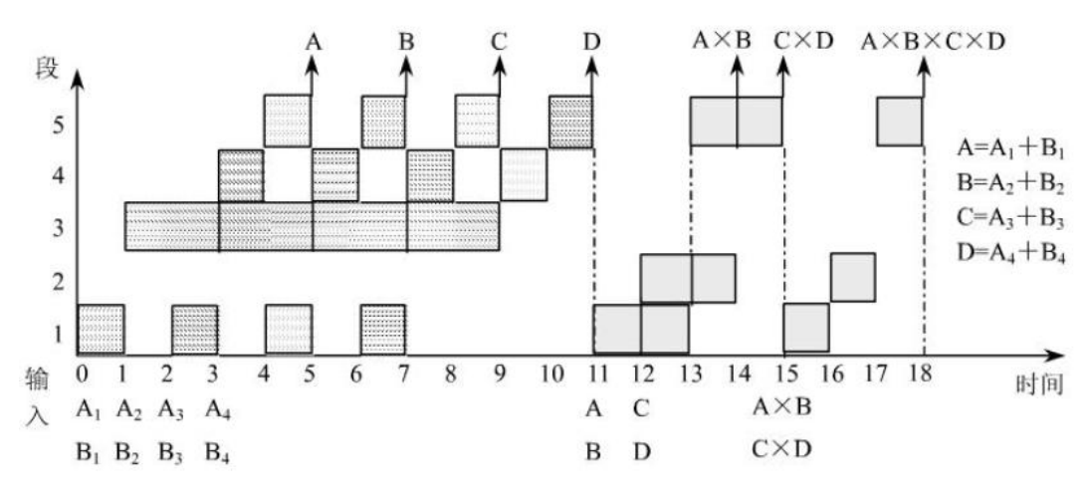
加速比 = 串行时间/并行时间 = 29 / 18
吞吐率 = 任务数/时间 = 7 / 18t
效率 = 占用时空区/总时空区

Slide 10
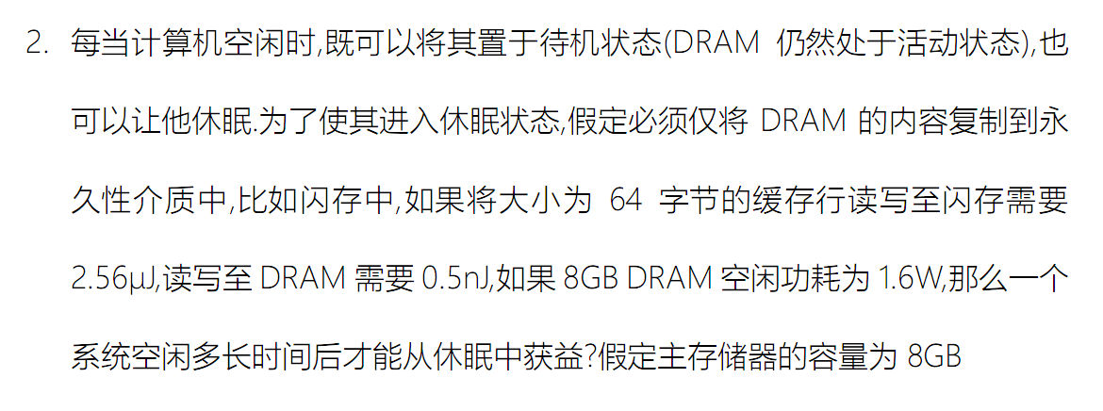
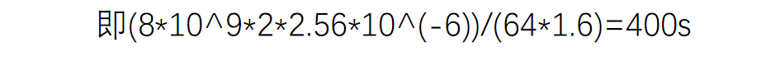
读或写开销
可忽略
换算字节 均未判错
T*待机功耗 = 休眠总耗能

Slide 11
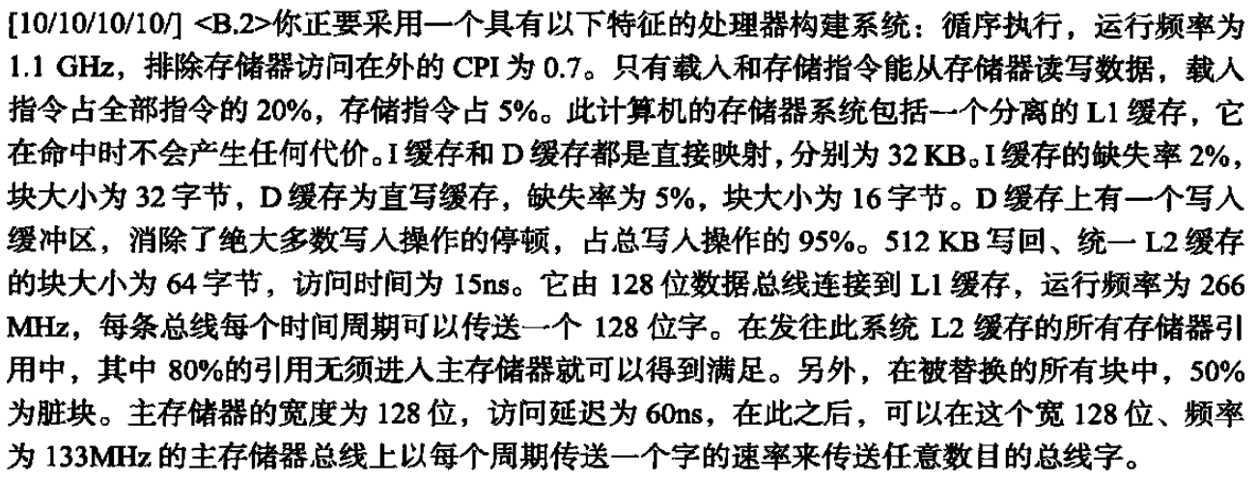
1
CPU
L1-I
L1-D
L2
MEM
 | 缺失率 | 块大小 | 块缺失 传输次数 | 缺失延迟 | 传输周期 | 缺失代价
L1 I-cache | 2% | 32B | 32÷16=2 | 15ns | 1/266M=3.75ns
L1 D-cache | 5% | 16B | 16÷16=1 | 15ns | 1/266M=3.75ns
L2 cache | 20% | 64B | 64÷16=4 | 60ns | 1/133M=7.5ns
数据总线：128 ÷ 8 = 16字节
缺失代价：
L1 I-chache：15+2×3.75 = 22.5(ns)
L1 D-cache：15+1×3.75 = 18.75(ns)
L2 cache(1次访存)：60+4×7.5 = 90(ns)
L2 cache(考虑50%脏块)：90×(1+50%) = 135(ns)

Slide 12
1
 | 缺失率 | 块大小 | 块缺失 传输次数 | 缺失延迟 | 传输周期 | 缺失代价
L1 I-cache | 2% | 32B | 32/16=2 | 15ns | 1/266M=3.75ns | 22.5ns
L1 D-cache | 5% | 16B | 16/16=1 | 15ns | 1/266M=3.75ns | 18.75ns
L2 cache | 20% | 64B | 64/16=4 | 60ns | 1/133M=7.5ns | 135ns
计算公式：L1缺失率×（L1缺失代价+L2缺失率×L2缺失代价）
(a) 指令访问的存储器平均访问时间：
2% × ( 22.5 + 20% × 135 ) = 0.99(ns)
(b) 数据读取的存储器平均访问时间：
5% × ( 18.75 + 20% × 135 ) = 2.29(ns)
(c) 数据写入的存储器平均访问时间：
( 1 – 95% ) × ( 18.75 + 20% × 135 ) = 2.29(ns)
(d) 整体CPI：
total CPI = base CPI + Inst fetch CPI + read CPI + write CPI
= 1 + (0.99ns + 0.2* 2.29ns + 0.05 * 2.29ns ) * 1.1Ghz = 2.72ns
停顿消除到L1还是L2、考虑一个额外周期

Slide 13
谢谢！

